Slide 1
Веб-додаток для створення та редагування фотографій Виконав: Миколайчук Ігор Олегович, група ТВ-41 Перевірив: Голець Владислав Олександрович GitHub репозиторій https://github.com/MykolaichukIhor/web_CW 2026
НАЦІОНАЛЬНИЙ ТЕХНІЧНИЙ УНІВЕРСИТЕТ УКРАЇНИ
«КИЇВСЬКИЙ ПОЛІТЕХНІЧНИЙ ІНСТИТУТ
імені ІГОРЯ СІКОРСЬКОГО»
Навчально-науковий інститут атомної та теплової енергетики
Кафедра інженерії програмного забезпечення в енергетиці
Основи Веб-програмування. Курсова робота
1/17

Slide 2
Актуальність теми
НАЦІОНАЛЬНИЙ ТЕХНІЧНИЙ УНІВЕРСИТЕТ УКРАЇНИ
«КИЇВСЬКИЙ ПОЛІТЕХНІЧНИЙ ІНСТИТУТ
імені ІГОРЯ СІКОРСЬКОГО»
Опис задачі: Розробка веб-додатку "Photo Gallery" — єдиного центру для зберігання, редагування та каталогізації фотографій. Додаток вирішує проблему відсутності простого, але функціонального веб-орієнтованого інструменту, що не потребує встановлення складного ПЗ.
Значення для галузі: Демонстрація інтеграції сучасних веб-технологій (Django, Pillow) для обробки контенту. Забезпечує рішення для конкретних потреб користувачів із фокусом на безпеку даних (ізоляція за обліковими записами) та зручність.
Мета: Розроблення функціонального та безпечного веб-додатку для управління та редагування зображень.
Предмет: Процеси розробки за патерном MVT, включаючи серверну обробку зображень та створення адаптивного інтерфейсу.
Об’єкт: Веб-додаток на Django з використанням SQLite, Pillow та Bootstrap.
2/17

Slide 3
Постановка задачі
НАЦІОНАЛЬНИЙ ТЕХНІЧНИЙ УНІВЕРСИТЕТ УКРАЇНИ
«КИЇВСЬКИЙ ПОЛІТЕХНІЧНИЙ ІНСТИТУТ
імені ІГОРЯ СІКОРСЬКОГО»
Для досягнення мети необхідно вирішити такі завдання:
Аутентифікація: Реалізувати реєстрацію, вхід та вихід із системи з валідацією даних.
Управління контентом: Забезпечити завантаження, каталогізацію (категорії, опис) та видалення фото.
Редагування: Інтегрувати потужний інструментарій: зміна яскравості, контрасту, насиченості, температури, віньєтка, розмиття, дзеркало, поворот та кадрування (crop).
Навігація: Розробити фільтрацію за категоріями, датою та повнотекстовий пошук.
UX/UI: Впровадити адаптивний дизайн (mobile/desktop), світлу/темну теми та інтернаціоналізацію (UA/ENG).
3/17

Slide 4
Аналіз предметної області
НАЦІОНАЛЬНИЙ ТЕХНІЧНИЙ УНІВЕРСИТЕТ УКРАЇНИ
«КИЇВСЬКИЙ ПОЛІТЕХНІЧНИЙ ІНСТИТУТ
імені ІГОРЯ СІКОРСЬКОГО»
Огляд існуючих рішень: Стандартні галереї часто є громіздкими, вимагають додаткових плагінів або обмежені у функціональності. Десктопні редактори не забезпечують доступності з будь-якого пристрою.
Недоліки аналогів: Складність у налаштуванні, недостатній рівень безпеки або відсутність можливості гнучкої каталогізації та миттєвого веб-доступу.
Обґрунтування вибору технологій:
Django: Висока продуктивність, безпека, вбудована ORM та адмін-панель, ідеально для MVT.
SQLite: Простота налаштування, не потребує окремого сервера (легка міграція на PostgreSQL).
Pillow: Потужна обробка зображень на серверній стороні.
Bootstrap: Швидке створення адаптивного та стилізованого інтерфейсу.
4/17

Slide 5
Проєктування системи
НАЦІОНАЛЬНИЙ ТЕХНІЧНИЙ УНІВЕРСИТЕТ УКРАЇНИ
«КИЇВСЬКИЙ ПОЛІТЕХНІЧНИЙ ІНСТИТУТ
імені ІГОРЯ СІКОРСЬКОГО»
Методи/Методики: Використано модульний підхід (окремі модулі для Views, Models, Forms). Захист даних через хешування паролів та CSRF-токени.
Математичні моделі: Алгоритми трансформації пікселів (матриці кольоропередачі для яскравості/контрасту/температури), афінні перетворення для повороту та масштабування, гаусове розмиття.
Архітектура системи (MVT):
Model: Взаємодія з БД через Django ORM.
View: Обробка запитів, бізнес-логіка редагування (Pillow), формування JSON/HTML відповідей.
Template: Відображення даних, використання Django Template Language.
5/17

Slide 6
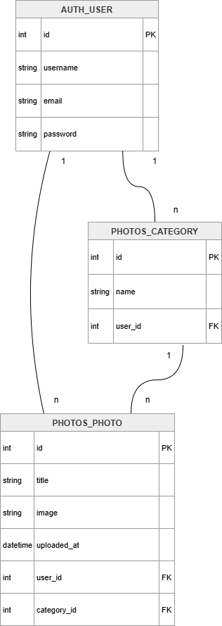
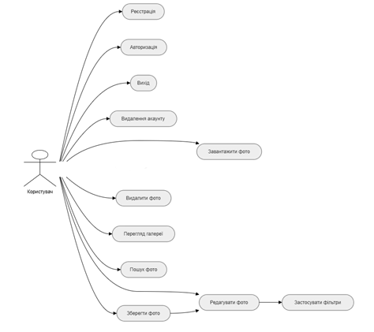
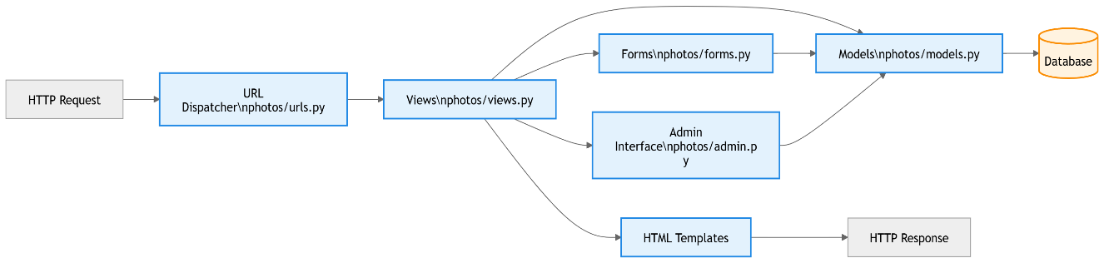
Проєктування системи
НАЦІОНАЛЬНИЙ ТЕХНІЧНИЙ УНІВЕРСИТЕТ УКРАЇНИ
«КИЇВСЬКИЙ ПОЛІТЕХНІЧНИЙ ІНСТИТУТ
імені ІГОРЯ СІКОРСЬКОГО»
Діаграма use case
Діаграма моделей даних
Діаграма модульної архітектури додатку
6/17

Slide 7
Проєктування системи
НАЦІОНАЛЬНИЙ ТЕХНІЧНИЙ УНІВЕРСИТЕТ УКРАЇНИ
«КИЇВСЬКИЙ ПОЛІТЕХНІЧНИЙ ІНСТИТУТ
імені ІГОРЯ СІКОРСЬКОГО»
Функціональні вимоги:
Реєстрація та авторизація.
CRUD операції для фото (завантаження, редагування "Save/Save As", видалення).
Повний набір інструментів редагування (кольорокорекція, crop, rotate, mirror).
Фільтрація та пошук у галереї.
Адаптивний UI, зміна тем, багатомовність.
Нефункціональні вимоги:
Безпека: Хешування паролів, захист від CSRF.
Продуктивність: Обробка зображень у реальному часі.
Масштабованість: Можливість заміни SQLite на PostgreSQL.
Сумісність: Коректна робота на мобільних і десктопних браузерах.
7/17

Slide 8
Реалізація системи
НАЦІОНАЛЬНИЙ ТЕХНІЧНИЙ УНІВЕРСИТЕТ УКРАЇНИ
«КИЇВСЬКИЙ ПОЛІТЕХНІЧНИЙ ІНСТИТУТ
імені ІГОРЯ СІКОРСЬКОГО»
Етапи розробки:
Аналіз та проектування (діаграми, прототипування).
Розробка backend (Django Models, Views, URL dispatcher).
Створення інструментів обробки фото (Pillow pipeline).
Верстка Frontend (адаптивний дизайн на Bootstrap, JS для слайдерів).
Тестування та налагодження.
Використані технології:
Мови: Python, JavaScript, HTML, CSS.
Фреймворки: Django.
Бібліотеки: Pillow, Bootstrap 5.3.
База даних: SQLite.
8/17

Slide 9
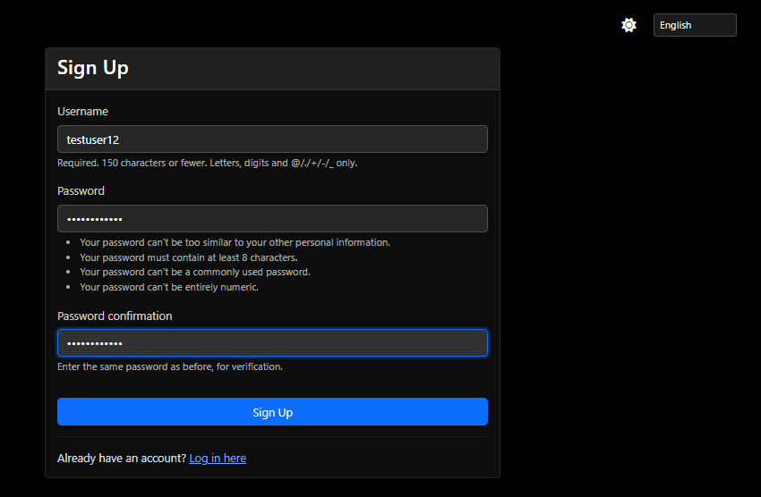
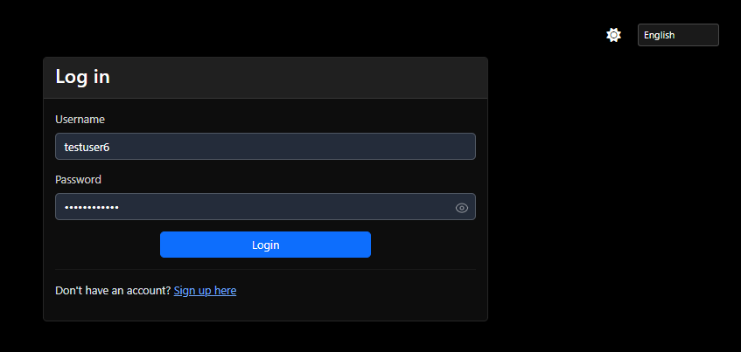
Реалізація системи
НАЦІОНАЛЬНИЙ ТЕХНІЧНИЙ УНІВЕРСИТЕТ УКРАЇНИ
«КИЇВСЬКИЙ ПОЛІТЕХНІЧНИЙ ІНСТИТУТ
імені ІГОРЯ СІКОРСЬКОГО»
Реєстрація
Вхід
9/17

Slide 10
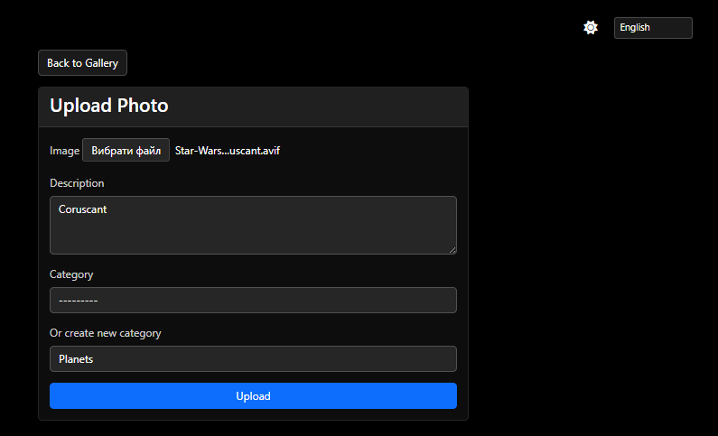
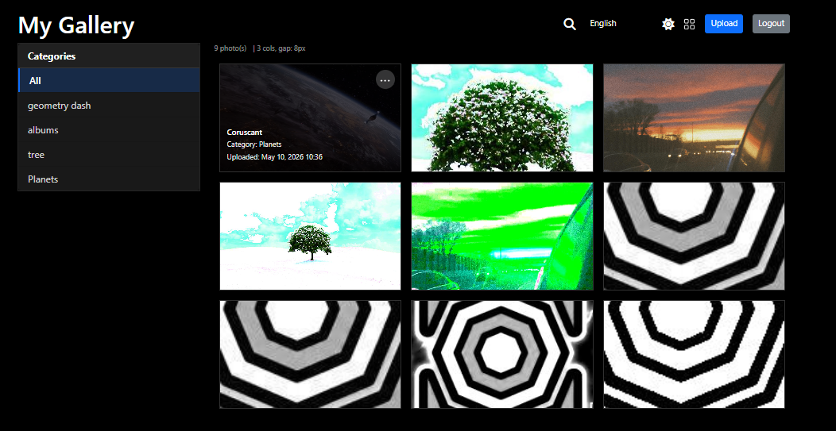
Реалізація системи
НАЦІОНАЛЬНИЙ ТЕХНІЧНИЙ УНІВЕРСИТЕТ УКРАЇНИ
«КИЇВСЬКИЙ ПОЛІТЕХНІЧНИЙ ІНСТИТУТ
імені ІГОРЯ СІКОРСЬКОГО»
Завантаження фото
Перегляд галереї
10/17

Slide 11
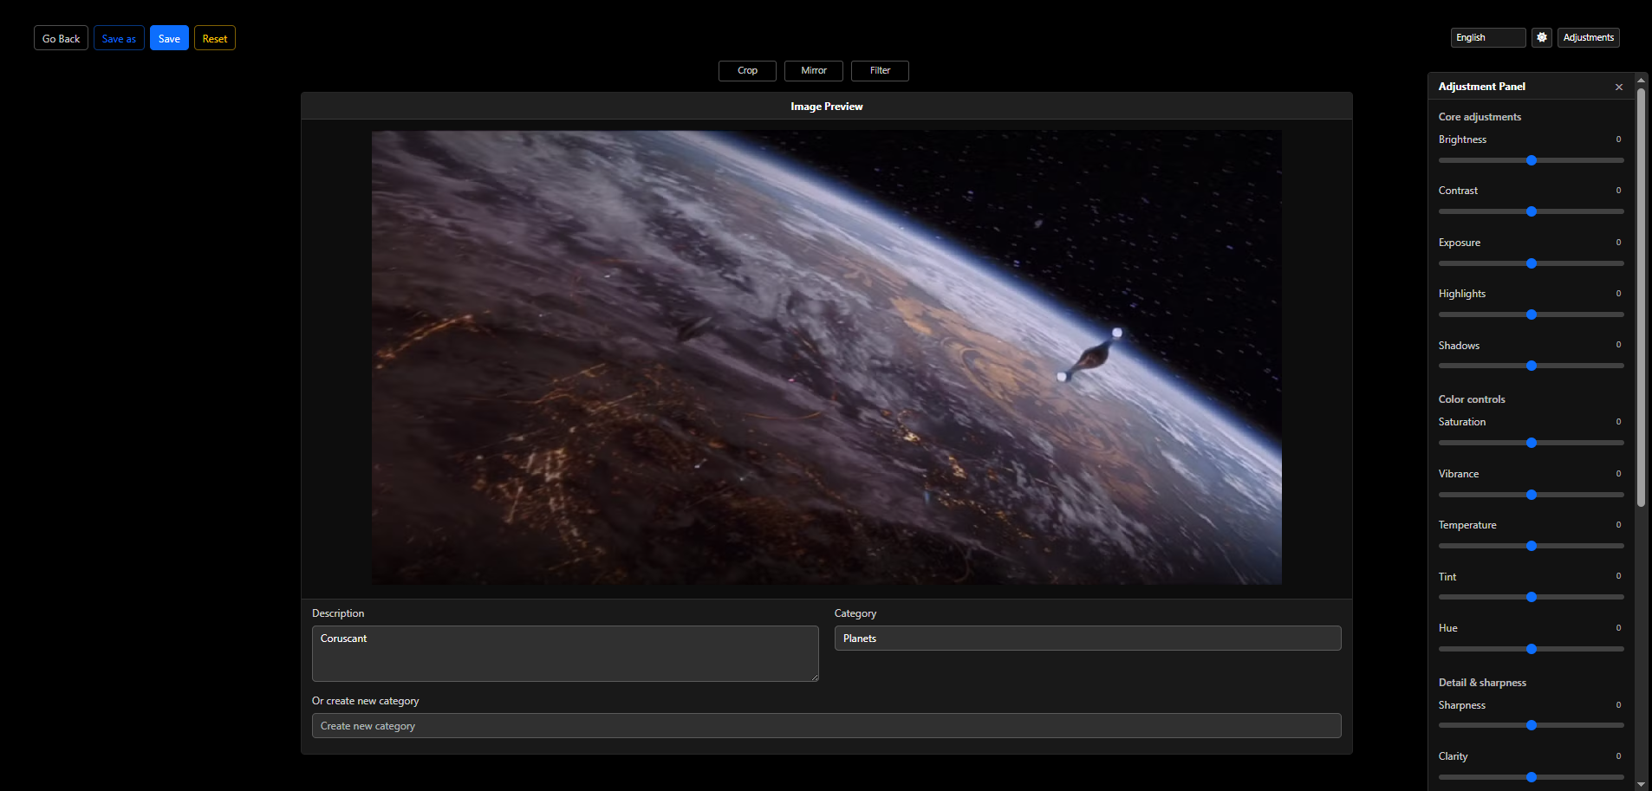
Реалізація системи
НАЦІОНАЛЬНИЙ ТЕХНІЧНИЙ УНІВЕРСИТЕТ УКРАЇНИ
«КИЇВСЬКИЙ ПОЛІТЕХНІЧНИЙ ІНСТИТУТ
імені ІГОРЯ СІКОРСЬКОГО»
Редагування фото
11/17

Slide 12
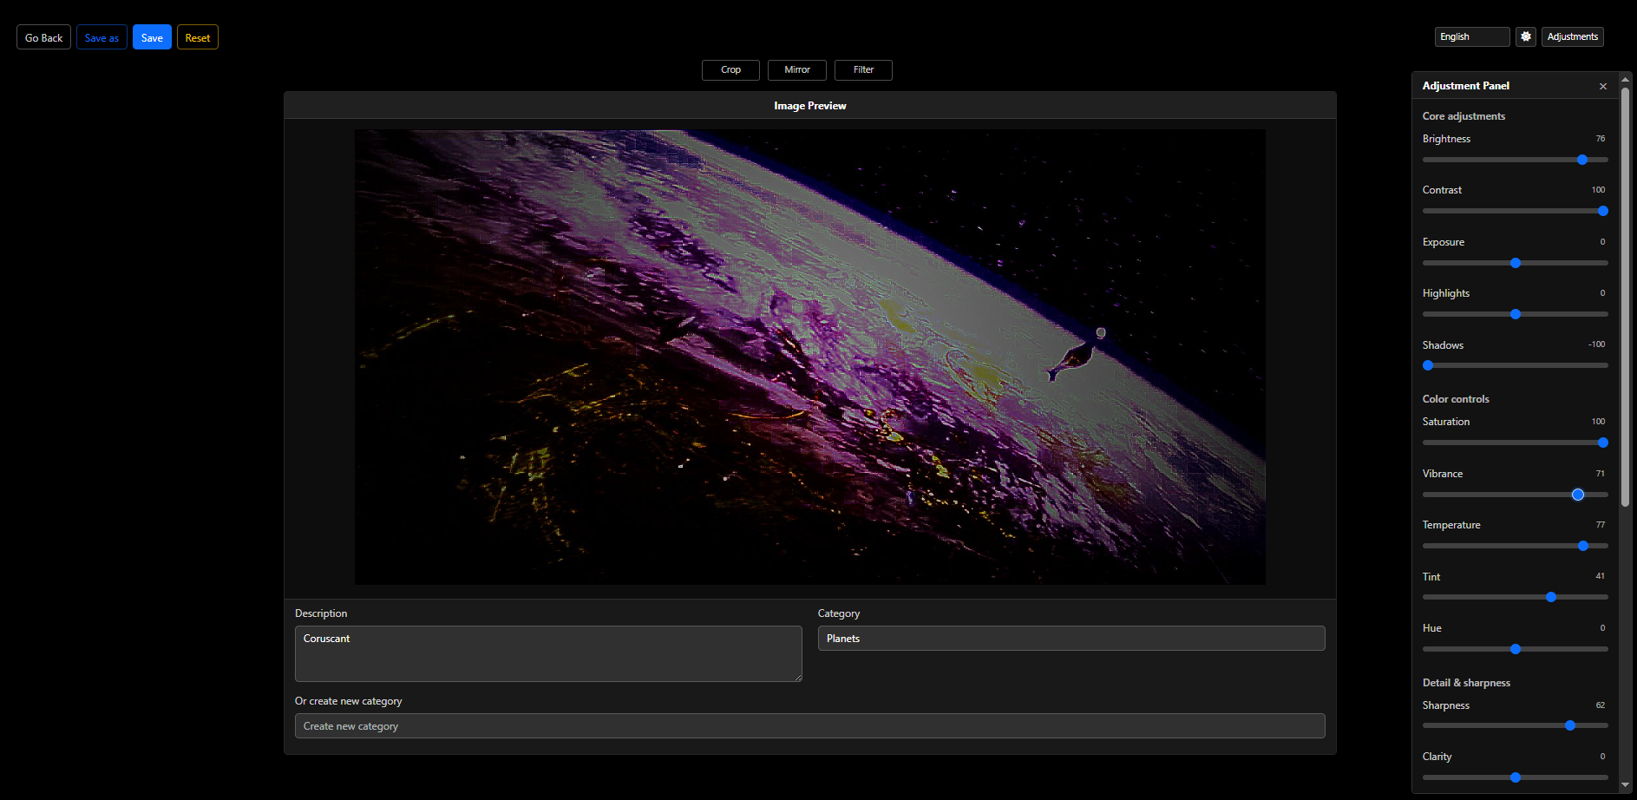
Реалізація системи
НАЦІОНАЛЬНИЙ ТЕХНІЧНИЙ УНІВЕРСИТЕТ УКРАЇНИ
«КИЇВСЬКИЙ ПОЛІТЕХНІЧНИЙ ІНСТИТУТ
імені ІГОРЯ СІКОРСЬКОГО»
Застосування фільтрів
12/17

Slide 13
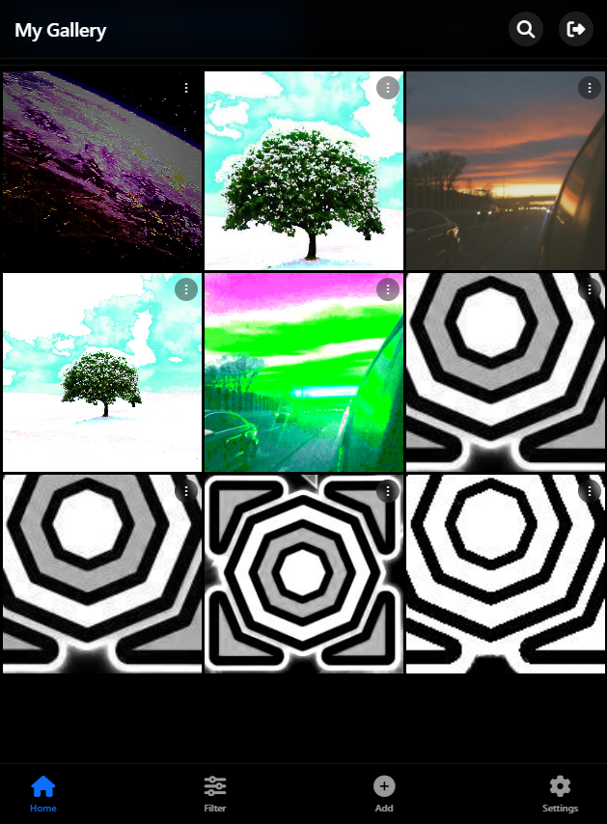
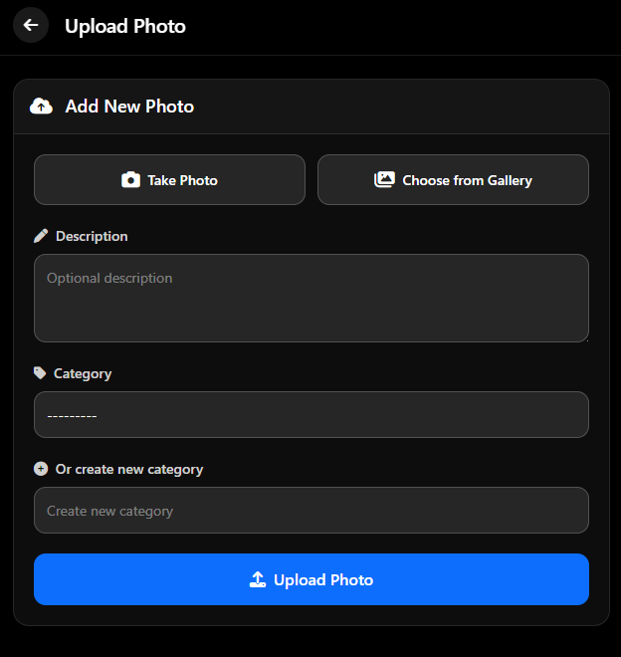
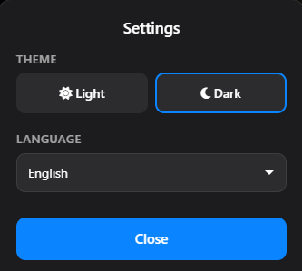
Реалізація системи
НАЦІОНАЛЬНИЙ ТЕХНІЧНИЙ УНІВЕРСИТЕТ УКРАЇНИ
«КИЇВСЬКИЙ ПОЛІТЕХНІЧНИЙ ІНСТИТУТ
імені ІГОРЯ СІКОРСЬКОГО»
Мобільний інтерфейс
М.і. завантаження фото
Налаштування
13/17

Slide 14
Реалізація системи
НАЦІОНАЛЬНИЙ ТЕХНІЧНИЙ УНІВЕРСИТЕТ УКРАЇНИ
«КИЇВСЬКИЙ ПОЛІТЕХНІЧНИЙ ІНСТИТУТ
імені ІГОРЯ СІКОРСЬКОГО»
Етапи розробки:
Аналіз та проектування (діаграми, прототипування).
Розробка backend (Django Models, Views, URL dispatcher).
Створення інструментів обробки фото (Pillow pipeline).
Верстка Frontend (адаптивний дизайн на Bootstrap, JS для слайдерів).
Тестування та налагодження.
Використані технології:
Мови: Python, JavaScript, HTML, CSS.
Фреймворки: Django.
Бібліотеки: Pillow, Bootstrap 5.3.
База даних: SQLite.
14/17

Slide 15
Тестування та верифікація
НАЦІОНАЛЬНИЙ ТЕХНІЧНИЙ УНІВЕРСИТЕТ УКРАЇНИ
«КИЇВСЬКИЙ ПОЛІТЕХНІЧНИЙ ІНСТИТУТ
імені ІГОРЯ СІКОРСЬКОГО»
Методи тестування:
Модульне: Перевірка валідації форм, CRUD операцій моделей.
Інтеграційне: Тестування пайплайну завантаження-редагування-збереження.
UI/UX: Перевірка роботи слайдерів, адаптивного дизайну, зміни тем.
Порівняння з аналогами:
Перевага: Поєднання менеджера файлів та просунутого редактора в одному вікні браузера.
Особливість: Глибока кастомізація фільтрів (температура, віньєтка, clarity) та миттєвий попередній перегляд без перезавантаження.
15/17

Slide 16
Впровадження та супровід
НАЦІОНАЛЬНИЙ ТЕХНІЧНИЙ УНІВЕРСИТЕТ УКРАЇНИ
«КИЇВСЬКИЙ ПОЛІТЕХНІЧНИЙ ІНСТИТУТ
імені ІГОРЯ СІКОРСЬКОГО»
Процес розгортання: Клонування репозиторію, налаштування .env файлу, виконання міграцій (python manage.py migrate), збір статики, запуск WSGI серверу.
Документація: Керівництво користувача (Розділ 10) з детальними скріншотами. Технічна документація в коді.
Плани розвитку:
Інтеграція з хмарними сховищами (AWS S3).
Впровадження REST API.
Додавання історії редагувань (Undo/Redo).
Розширення функціоналу фільтрів (криві, рівні).
16/17

Slide 17
Висновки
НАЦІОНАЛЬНИЙ ТЕХНІЧНИЙ УНІВЕРСИТЕТ УКРАЇНИ
«КИЇВСЬКИЙ ПОЛІТЕХНІЧНИЙ ІНСТИТУТ
імені ІГОРЯ СІКОРСЬКОГО»
Результат: Успішно спроектовано та реалізовано повнофункціональний веб-додаток “Photo Gallery”.
Виконані завдання:
Система реєстрації та безпечної аутентифікації.
Інтерактивний редактор з Save/Save As, кадруванням та фільтрами.
Адаптивний дизайн (mobile-first), дві теми, дві мови.
Гнучка система зберігання даних (готова до масштабування).
Практична цінність: Готовий продукт для управління персональною колекцією зображень.
Недоліки: На даний момент не реалізовано історію редагувань та механізм поширення фото.
17/17

